Slide 1
КОСМИЧЕСКИЙ СЛОВАРИК ДЛЯ ДОШКОЛЯТ.

Slide 2
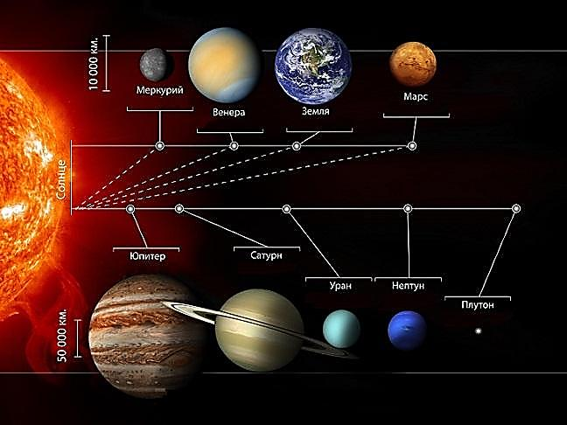
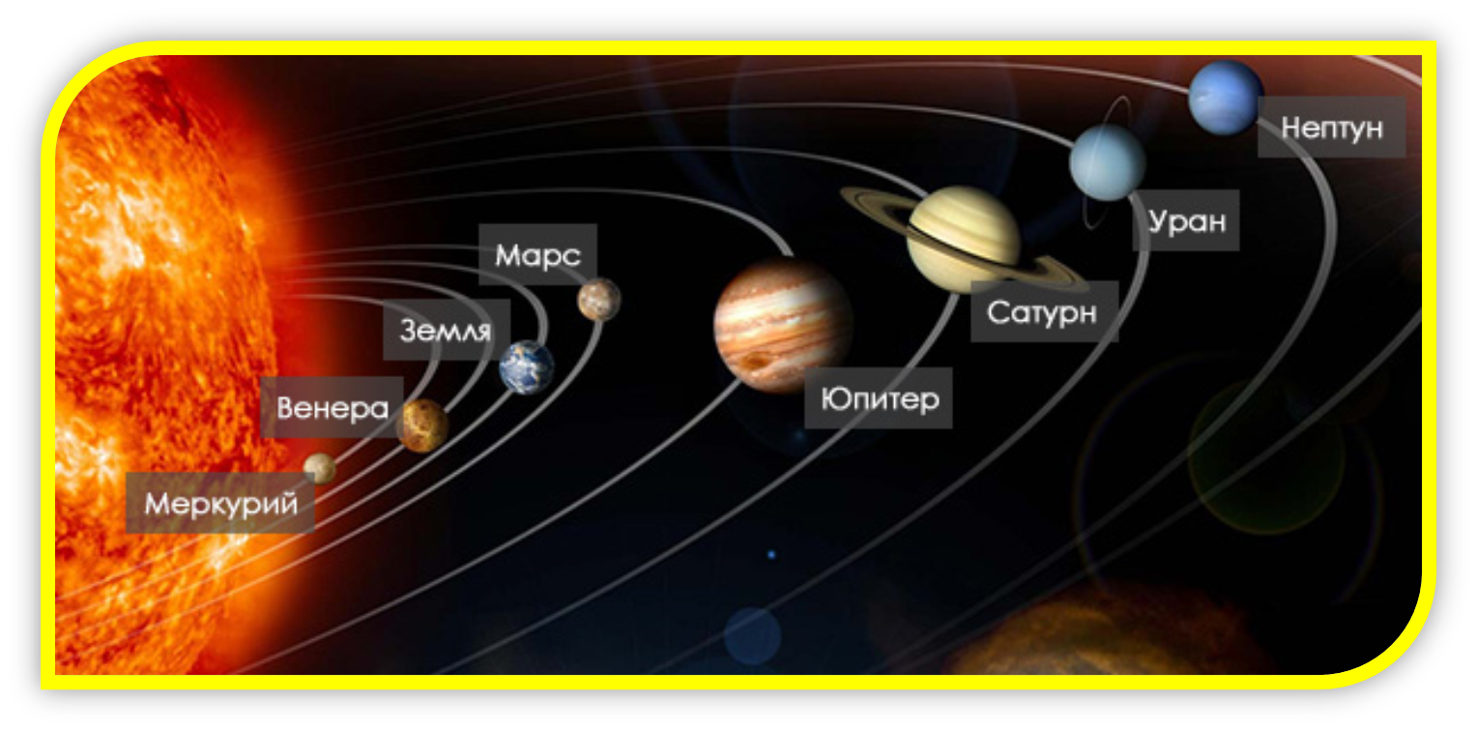
Солнечная система представляет собой группу планет, вращающихся по определенным орбитам вокруг яркой звезды — Солнца. Это светило является главным источником тепла и света в Солнечной системе.

Slide 3
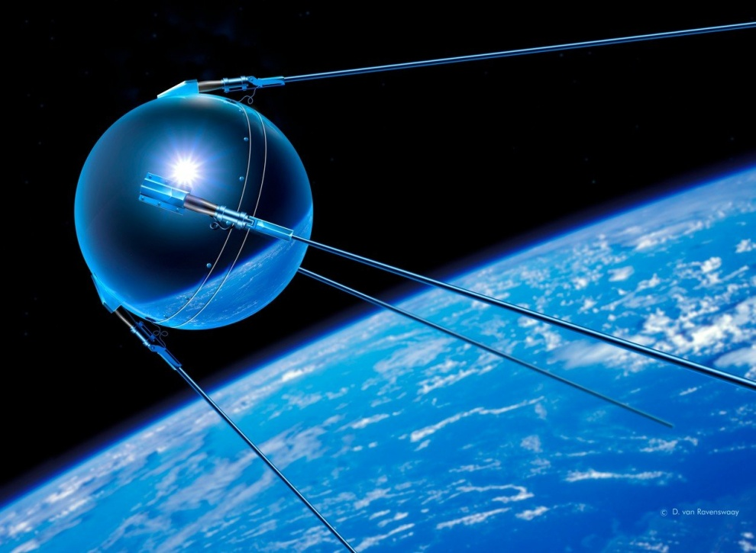
Первый искусственный спутник Земли, советский космический аппарат, запущенный на орбиту 4 октября 1957 года. Кодовое обозначение спутника - «ПС-1». Запуск был осуществлён с 5-го научно-исследовательского полигона Министерства обороны СССР «Тюра-Там» на ракете-носителе «Спутник», созданной на базе межконтинентальной баллистической ракеты «Р-7».

Slide 4
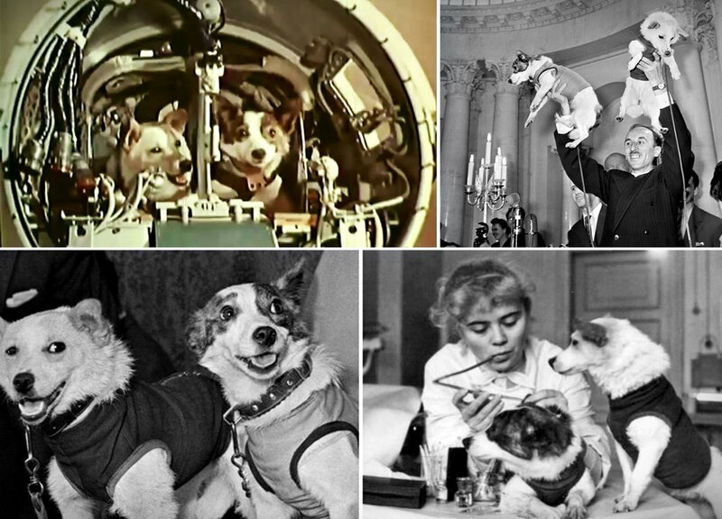
Белка и Стрелка — советские собаки-космонавты, совершившие космический полёт на корабле «Спутник-5» 19 августа 1960 года. Основной целью полёта было исследование влияния на организм животных и других биологических объектов факторов космического полёта: перегрузка, длительная невесомость...

Slide 5
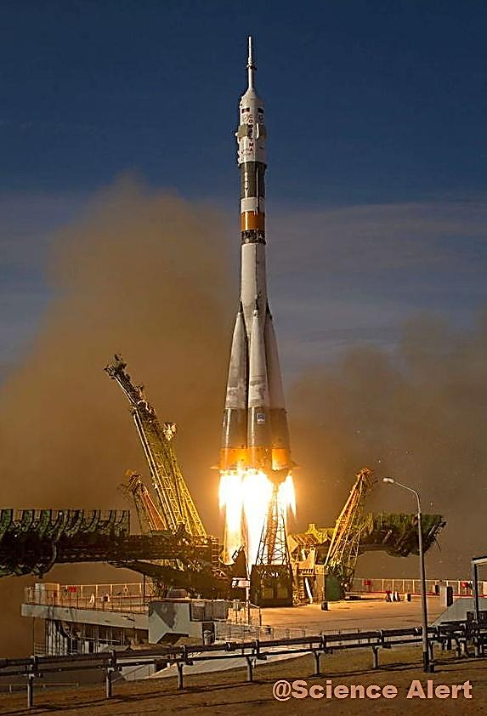
Словом ракета обозначают широкий спектр летающих устройств от праздничной петарды до космической ракеты-носителя. В военной терминологии слово ракета обозначает класс, как правило, беспилотных летательных аппаратов, применяемых для поражения удалённых целей и использующих для полёта принцип реактивного движения.

Slide 6
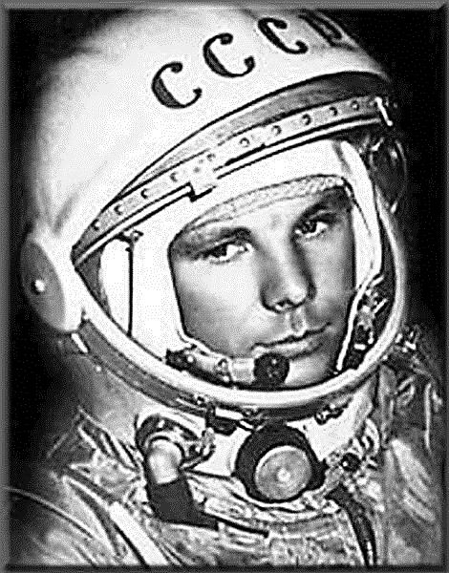
12 апреля отмечается День космонавтики . В этот день в 1961 году космонавт Юрий Алексеевич Гагарин на корабле «Восток-1» совершил полет в космос, который длился 108 минут. Юрий Алексеевич Гагарин (1934–1968 гг.) – русский летчик-космонавт, Герой Советского Союза, первый человек в мире, побывавший в космосе.

Slide 7
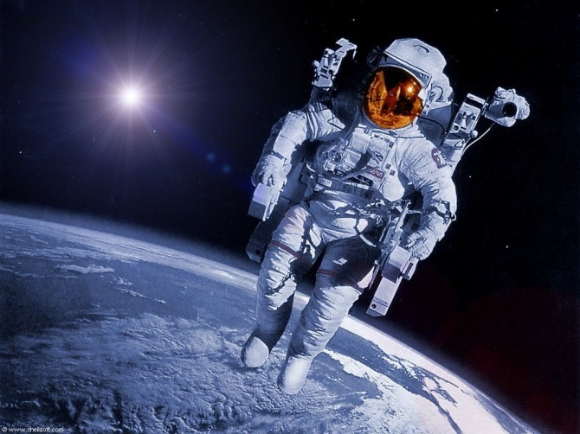

Slide 8
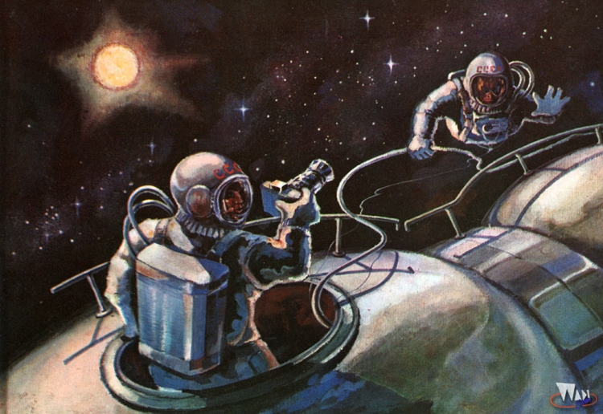

Slide 9
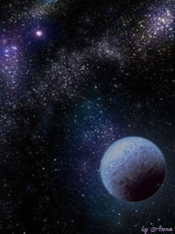

Slide 11
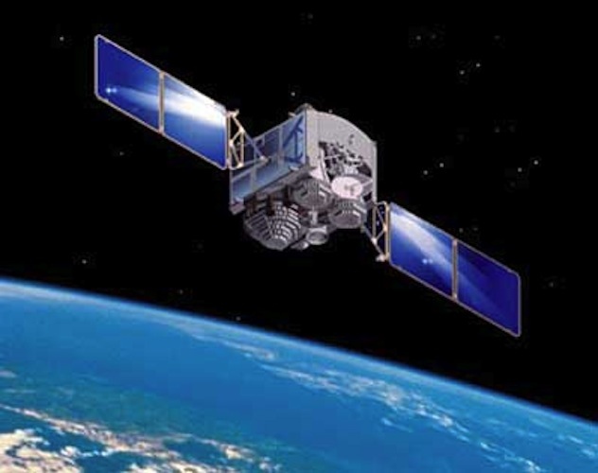

Slide 12
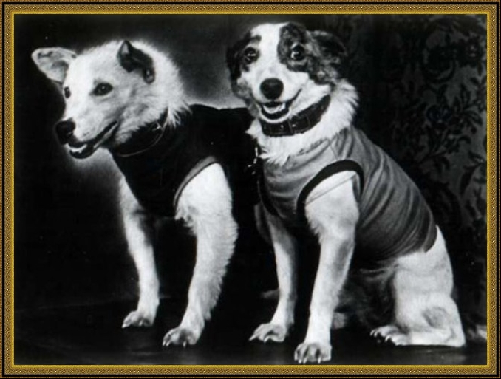

Slide 13
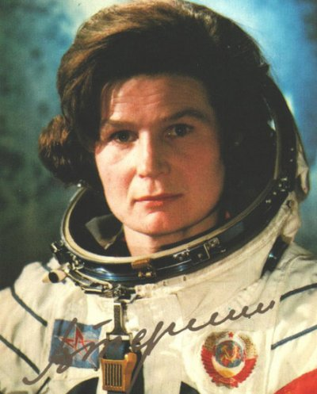

Slide 14
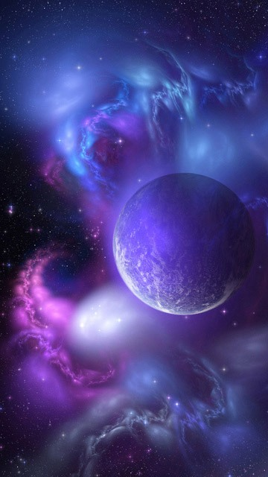

Slide 15
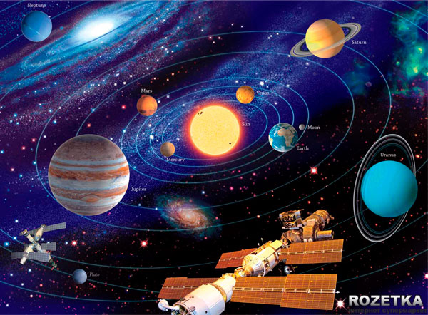

Slide 16
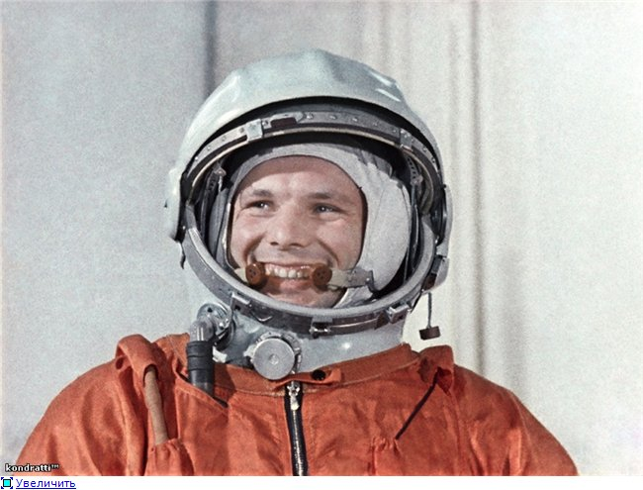

Slide 17
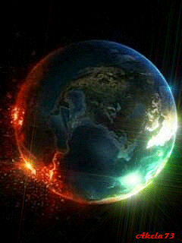

Slide 18
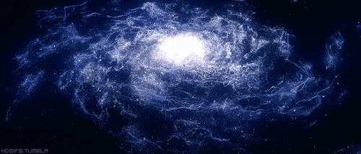

Slide 19
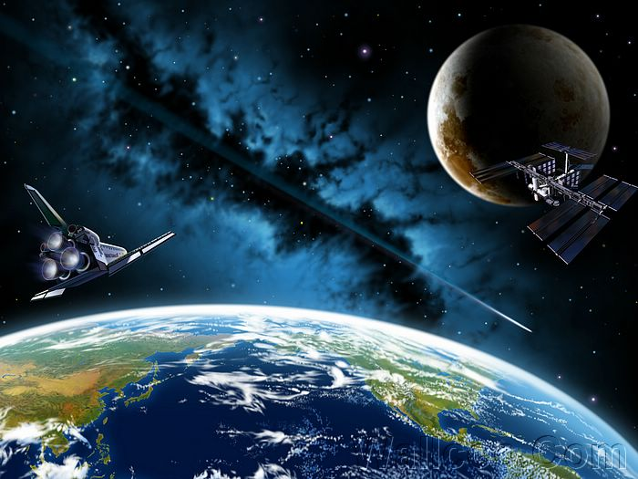

Slide 20
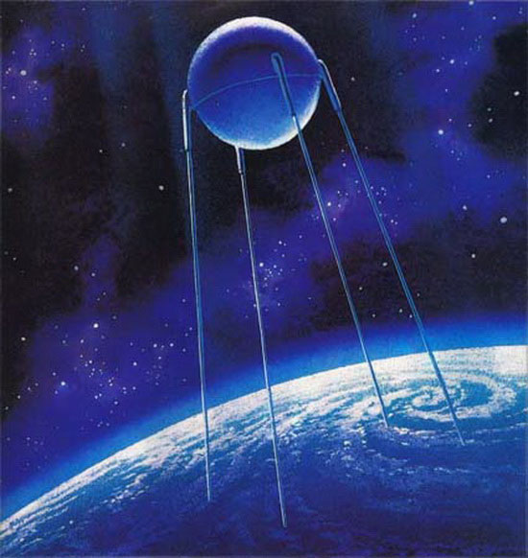

Slide 21
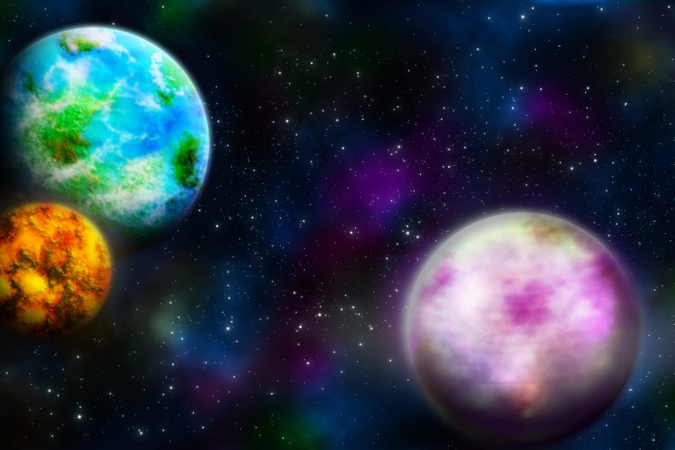

Slide 22
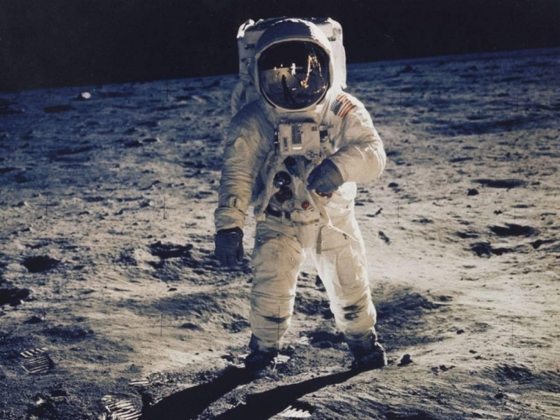

Slide 23
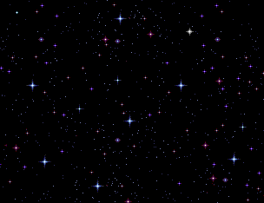

Slide 24
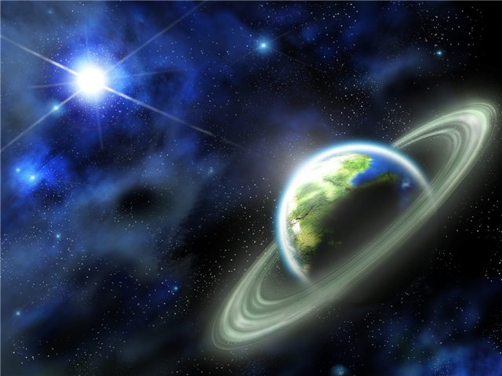

Slide 25
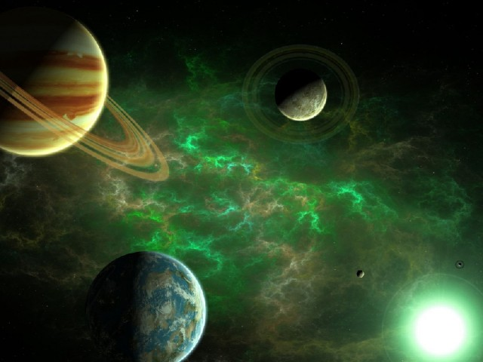

Slide 26
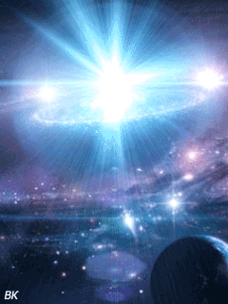

Slide 27
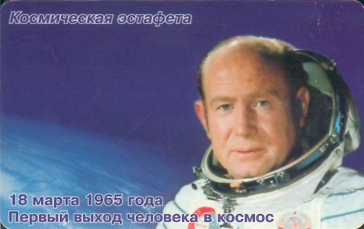

Slide 28
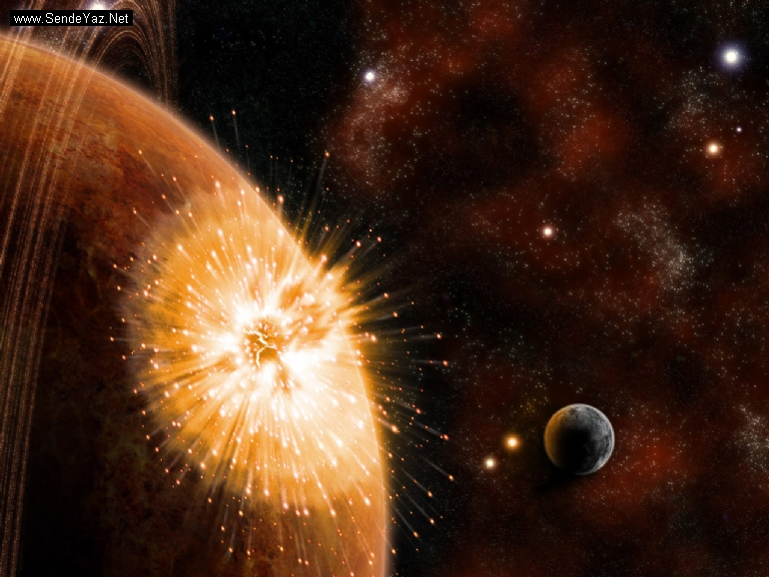

Slide 29
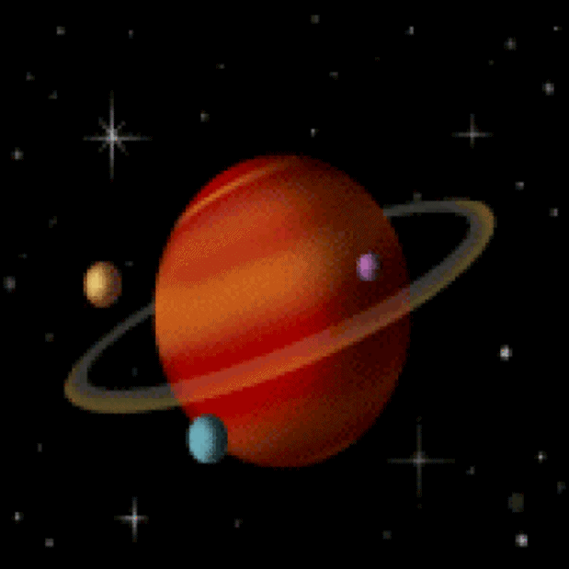

Slide 30
